Slide 1
第八章 假设检验
假设检验的基本思想
单个正态总体参数的假设检验
两个正态总体参数的假设检验
假设检验与区间估计
拟合优度检验

Slide 2
8.1 假设检验的基本思想
统计推断的另一类重要问题是假设检验问题。它包括
（1）已知总体分布的形式，需对其中的未知参数给出假设检验. —参数检验
（2）总体的分布形式完全未知的情况下，对总体的分布或数字特征进行假设检验.—非参数检验

Slide 3
(一)问题的提出
例1.1 体重指数BMI是目前国际上常用的衡量人体胖瘦程度以及是否健康的一个标准. 专家指出, 健康成年人的BMI 取值应在 18.55- 24.99 之间.某种减肥药广告宣称, 连续使用该种减肥药一个星期便可达到减肥的效果.为了检验其说法是否可靠,随机抽取9位试验者(要求BMI 指数超过25,年龄在20-25岁女生),

Slide 4
(一)问题的提出
先让每位女生记录没有服用减肥药前的体重, 然后让每位女生服用该减肥药, 服药期间, 要求每位女生保持正常的饮食习惯, 连续服用该减肥药1周后, 再次记录各自的体重.测得服减肥药前后的体重差值X(服药前体重-服药后体重) (单位: kg):
1.5，0.6，-0.3，1.1，-0.8，0，2.2，-1.0，1.4 设X~N(μ,0.36), μ未知，根据目前的样本资料能否认为该减肥药广告中的宣称是可靠的？

Slide 5
例1.2 一种饼干的包装盒上标注净重200g，假设包装盒的重量为定值，且设饼干净重服从N(μ,σ²), μ, σ²均未知.现从货架上取来3盒，称得毛重(单位：g)为 233，215，221，根据这些数据是否可以认为这种包装饼干的标准差超过6g？

Slide 6
例1.3 孟德尔遗传理论断言，当两个品种的豆杂交时，圆的和黄的、起皱的和黄的、圆的和绿的、起皱的和绿的豆的频数将以比例9：3：3：1发生。在检验这个理论时，孟德尔分别得到频数315，
108，101，32，这些数据提供充分证据证明该理论吗？

Slide 7
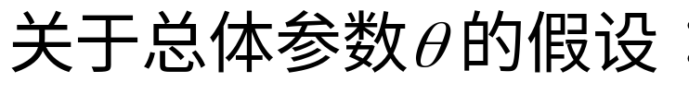
假设：

Slide 8
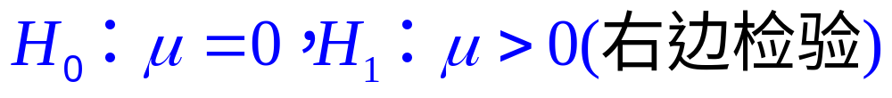

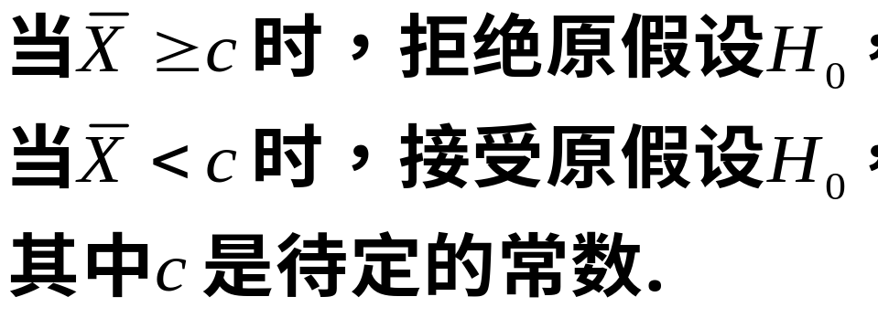
(二) 检验统计量和拒绝域
对例1.1的统计分析
设体重差值X~N(μ,0.36), μ未知，考虑假设
注意到 是μ的无偏估计， 的取值大小反映
了μ的取值大小，当原假设成立时， 取值应
偏小，即当 取值偏大时，应该拒绝原假设.

Slide 9


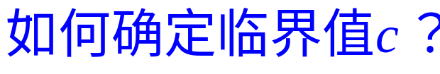

Slide 10
（三）两类错误
由于样本的随机性，任一检验规则在应用时，都有可能发生错误的判断。
 | 原假设为真 | 原假设不真
根据样本拒绝原假设 | 第I类错误 | 正确
根据样本接受原假设 | 正确 | 第II类错误
第I类错误：拒绝真实的原假设(弃真)
第II类错误：接受错误的原假设(存伪)

Slide 11
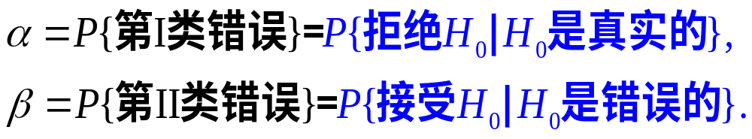
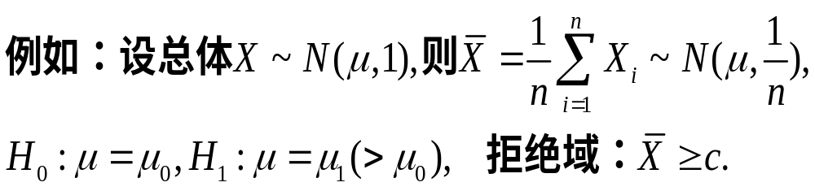
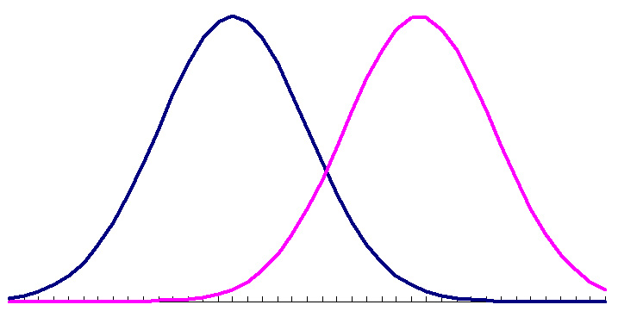




犯两类错误的概率相互制约

Slide 12
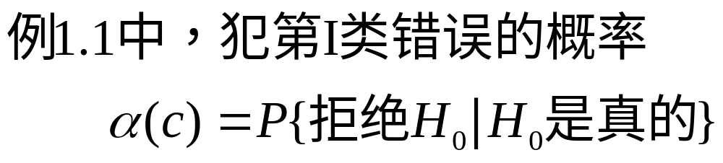
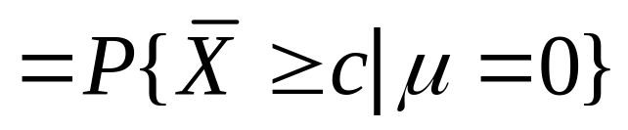
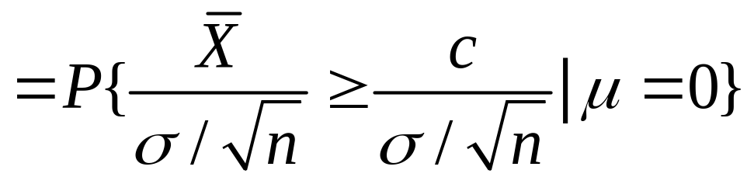
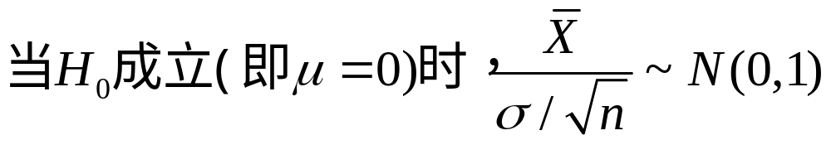
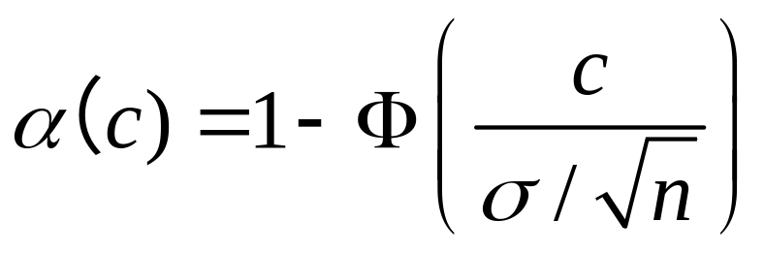
是c的单调减函数,

Slide 13

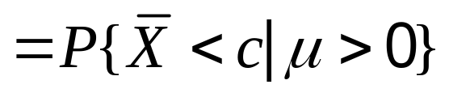
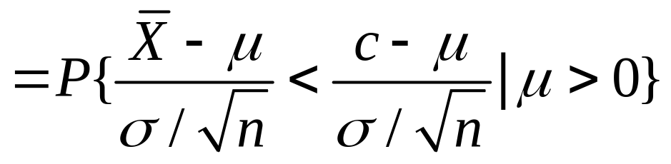
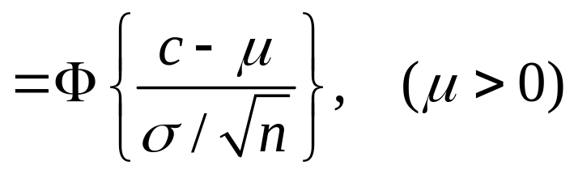
是c的单调增函数,
在给定样本容量n时，不可能找到c，使α(c)和β(c)都尽可能小.

Slide 14
Neyman-Pearson原则：
首先控制犯第I类错误的概率不超过常数α(称为显著水平)， 0<α<1，再寻找检验，使得犯第II类错误的概率尽可能小.
常取α=0.01，0.05，0.1等.

Slide 15
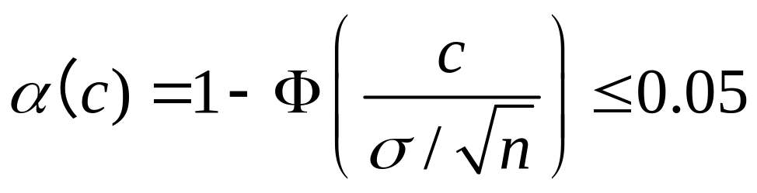
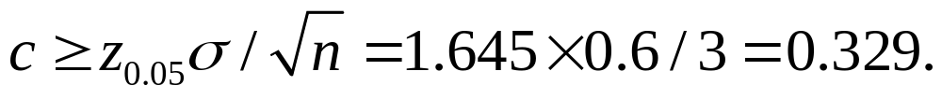
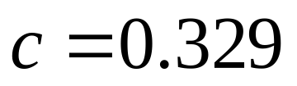
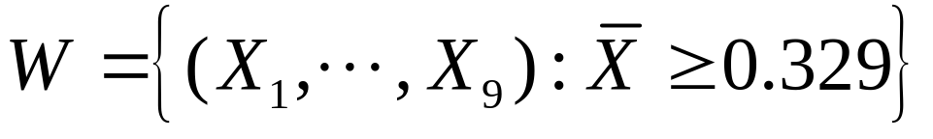
在例1.1中，若取显著水平α=0.05，则有
计算得
由于犯第II类错误的概率β(c) 关于c是单调增函数，根据Neyman-Pearson原则，应取
因此拒绝域为

Slide 16
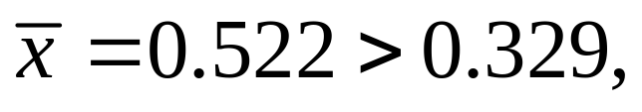




根据实际样本资料，得
即，样本落在拒绝域中.
当原假设H₀成立时，样本落在拒绝域的概率不超过0.05，是小概率事件。
根据实际推断原理，有充分的理由拒绝原假设，认为厂家的宣传是可靠的.

Slide 17

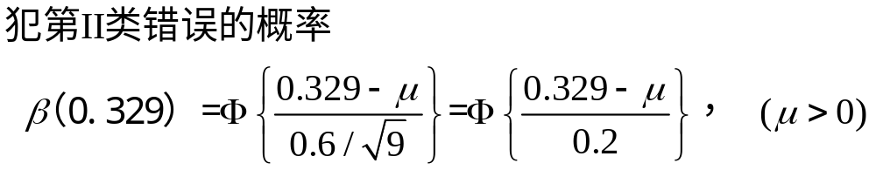
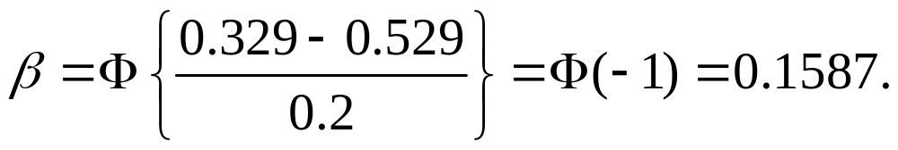

Slide 18
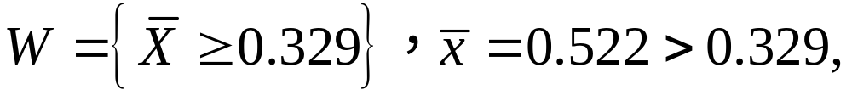
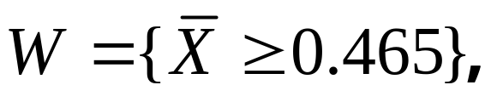
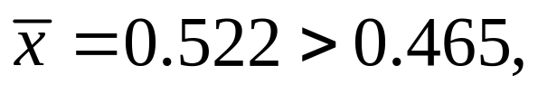

（四）P_值与统计显著性
在例1.1中看到，取显著水平α=0.05，拒绝域
拒绝H₀;
若取显著水平α=0.01，拒绝域
依然拒绝H₀;
那么，拒绝H₀的最小的值
是多少？最小的显
著水平又是多少？

Slide 19

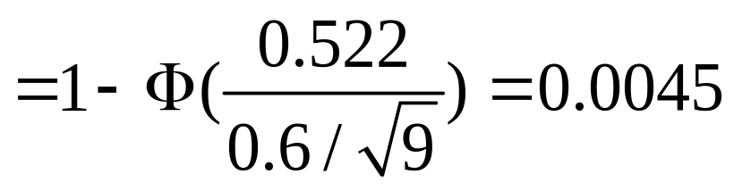
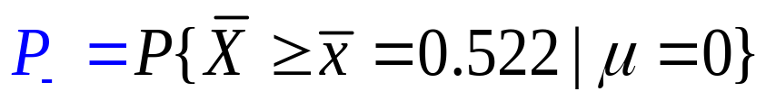
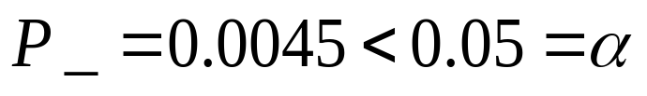
P_值：当原假设成立时，检验统计量取比观察到的结果更为极端的数值的概率.
概率这么小的事件！竟然发生了！拒绝原假设！
用P_值计算的优点是知道拒绝的概率大小.

Slide 20

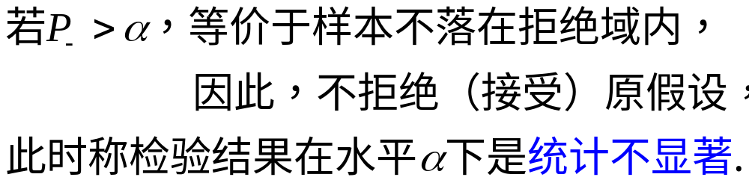

Slide 21
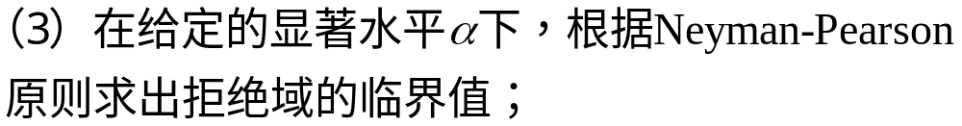
处理假设检验问题的基本步骤
临界值法：

Slide 22
处理假设检验问题的基本步骤
P_值法：

Slide 23
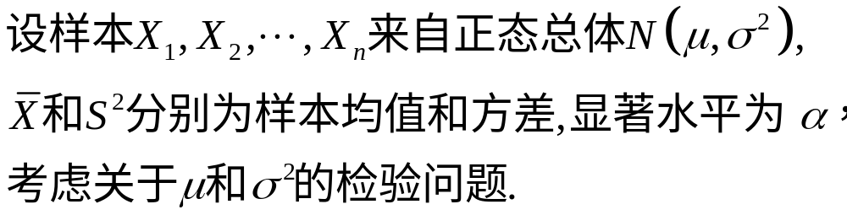
8.2 单个正态总体参数的假设检验

Slide 24
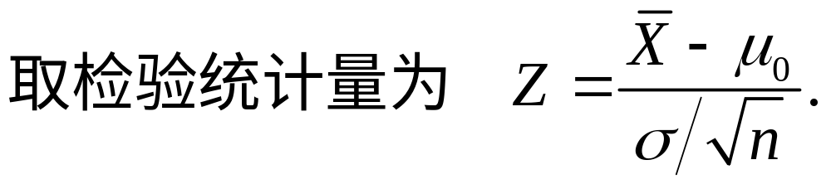
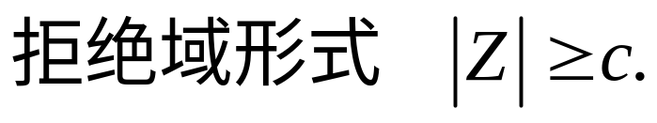
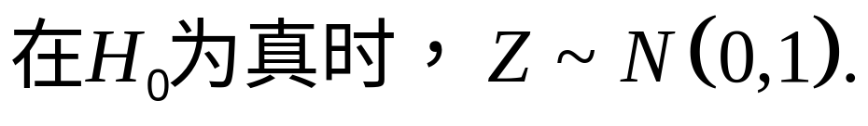
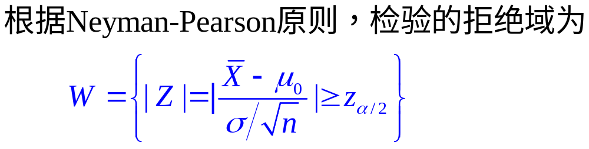
(一)均值μ的检验
(1)σ²已知——Z检验
双边假设检验问题

Slide 25
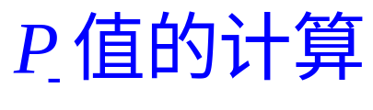

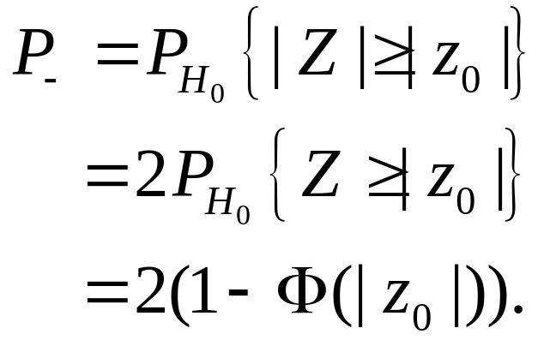
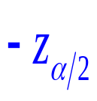
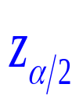
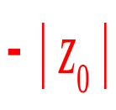

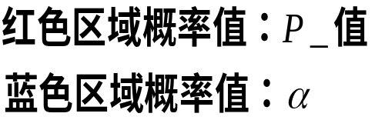
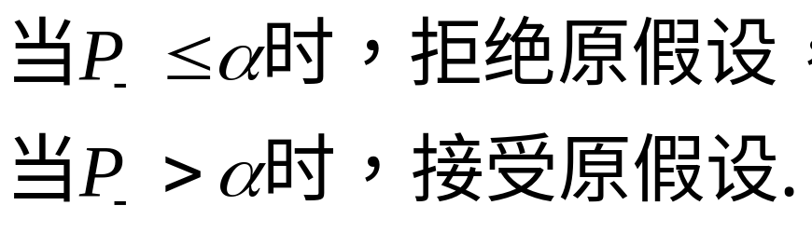


Slide 26
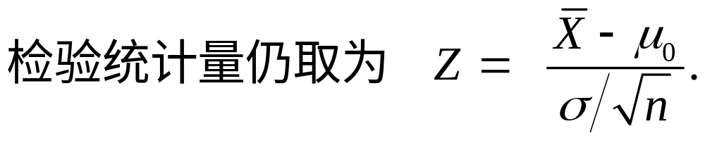
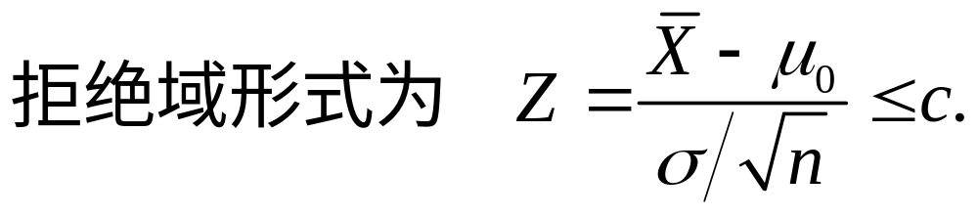
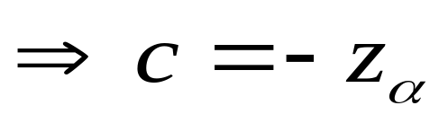
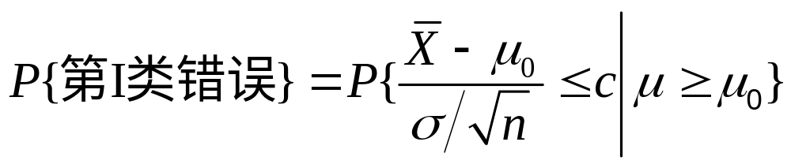
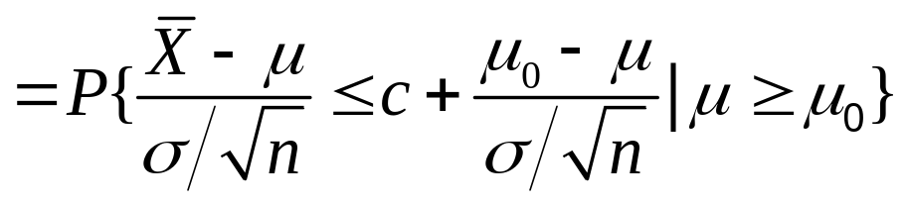
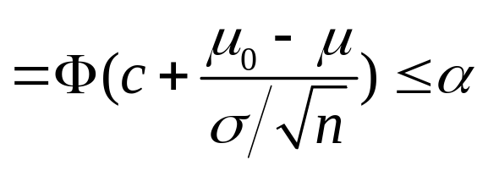
左边假设检验问题

Slide 27
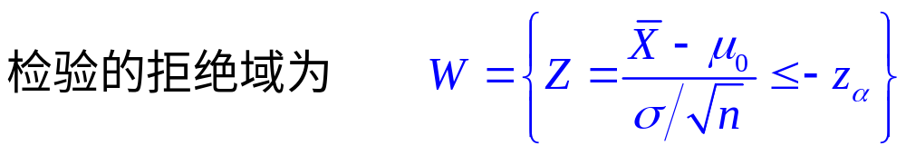
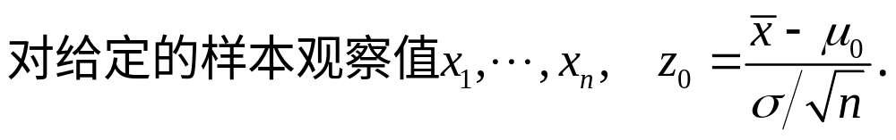









Slide 28




思考题：比较
与
你能写出右边假设问题检验的拒绝域吗？

Slide 29










右边假设检验问题

Slide 30




(2)σ²未知——t检验
双边假设检验问题

Slide 31










Slide 32



左边假设检验问题

Slide 33


右边假设检验问题

Slide 34

例2.1 某种元件的寿命X（以小时记）服从正态分布 均未知。现测得16只元件的寿命如下：
659 780 601 712 724 879 679 764
722 862 668 750 649 760 985 670
问是否有理由认为元件的平均寿命大于725（小时）？（取显著水平为0.05）

Slide 35



没有落在拒绝域内，故不能拒绝原假设，
认为元件的平均寿命不大于725小时。

Slide 36


Slide 37
例2.2 要求某种产品的平均长度不得低于10米，生产者从一批这种产品中随机抽取25件，测得其平均长度为9.5米，标准差为1米. 已知这批产品的长度服从正态分布。试在显著性水平0.05下确定这批产品是否合格？

Slide 38



t₀落在拒绝域内，故拒绝原假设，
认为这批产品的平均长度小于10米，不合格.

Slide 39


Slide 40




(二)成对数据的t 检验

Slide 41





Slide 42
例2.3 为了试验两种不同谷物种子的优劣，选取了十块土质不同的土地，并将每块土地分为面积相同的两部分，分别种植这两种种子。设在每块土地的两部分人工管理等条件完全一样。下面给出各块土地上的产量。
土地 1 2 3 4 5 6 7 8 9 10
种子A(x_{i}) 23 35 29 42 39 29 37 34 35 28
种子B(y_{i}) 26 39 35 40 38 24 36 27 41 27
d_{i}=x_{i}-y_{i} -3 -4 -6 2 1 5 1 7 -6 1
问：以这两种种子种植的谷物产量是否有显著的差异（取显著水平为0.05)?

Slide 43



Slide 44
在Excel中的实现-------TTEST函数
本例的分析步骤如下：
（1） 将两品种种子的产量数据输入Excel 表中，设数据区域分别为A1:A10和B1:B10；
（2）下拉菜单“插入”选项卡═>单击“函数” ═>
在类别的下拉式菜单中选择“统计” ═>选“TTEST”;

Slide 45
（3） 在“Array1”文本框中输入“A1:A10”，在“Array2”文本框中输入“B1:B10”,“Tails” 文本框中输入”2”
（“1”代表单尾概率，”2”代表双尾概率），“Type”文本框中输入“1”（ “1”代表成对数据的t检验，“2”代表方差齐性的两样本t检验，“3”代表异方差的两样本t检验）；
（4）点击Enter键，即显示P_值为“0.889921”,因此认为两品种种子产量没有显著差异。

Slide 46


(三)参数σ²的假设检验(设μ未知)
双边假设检验问题

Slide 47








Slide 48


Slide 49








Slide 50





左边假设检验问题

Slide 51





右边假设检验问题

Slide 52
例1.2 一种饼干的包装盒上标注净重200g，假设包装盒的重量为定值，且设饼干净重服从N(μ,σ²), μ, σ²均未知.现从货架上取来3盒，称得毛重(单位：g)为 233，215，221，根据这些数据是否可以认为这种包装饼干的标准差超过6g？

Slide 53





不能拒绝原假设，即认为标准差不超过6g.

Slide 54

8.3两个正态总体参数的假设检验

Slide 55





(一)比较两个总体均值的检验
双边假设检验问题

Slide 56



Slide 57





Slide 58




Slide 59



Slide 60




Slide 61





Slide 62


Slide 63





Slide 64




Slide 65


Slide 66
例3.1 某厂使用两种不同的原料A,B生产同一类型产品。各在一周的产品中取样分析。
取用原料A生产的样品220件，测得平均重量为2.46（公斤），样本标准差0.57（公斤）。
取用原料B生产的样品205件，测得平均重量为
2.55（公斤），样本标准差为0.48（公斤）。
设两样本独立，来自两个方差相同的独立正态总体。问在水平0.05下能否认为用原料B的产品平均重量μ2较用原料A的产品平均重量μ1为大。

Slide 67






Slide 68








(二)比较两个总体方差的检验(设μ₁,μ₂未知)

Slide 69





Slide 70
例3.2 两台机床生产同一个型号的滚珠，从甲机床生产的滚珠中抽取8个，从乙机床生产的滚珠中抽取9个，测得这些滚珠的直径(毫米)如下:
甲机床 15.0 14.8 15.2 15.4 14.9 15.1 15.2 14.8
乙机床 15.2 15.0 14.8 15.1 14.6 14.8 15.1 14.5 15.0

Slide 71


Slide 72




Slide 73





Slide 74




Slide 75
在Excel中的实现----FTSET函数和TTEST函数
利用FTSET函数作方差齐性检验，再利用TTEST
函数进行两样本的均值比较。

Slide 76
本例的分析步骤如下：
（1） 将两组数据输入Excel 表中，设数据区域分别为A1:A8和B1:B9；
（2）下拉菜单“插入”选项卡═>单击“函数” ═>
在类别的下拉式菜单中选择“统计” ═>选“FTEST”;

Slide 77
（3） 在“Array1”文本框中输入“A1:A8”，在“Array2”文本框中输入“B1:B9”，
并点击Enter键，即显示P_值为“0.7752”,
因此认为两总体方差相同.

Slide 78
（4）重新下拉菜单“插入”选项卡═>单击“函数” ═>
在类别的下拉式菜单中选择“统计” ═>选“TTEST”;
（5） 在“Array1”文本框中输入“A1:A8”，在“Array2”文本框中输入“B1:B9”,“Tails” 文本框中输入”1”（“1”代表单尾概率，”2”代表双尾概率），“Type”文本框中输入“2”（ “1”代表成对数据的t检验，“2”代表方差齐性的两样本t检验，“3”代表异方差的两样本t检验）；

Slide 79


（6）点击Enter键，即显示P_值为“0.0979”,因此在显著水平为0.1下，拒绝原假设
（7） 若在步骤（5）中的“Tails” 文本框中输入”2”，并点击Enter键，即显示P_值为“0.19587”，因此在显著水平0.1下，接受原假设

Slide 80
8.4假设检验与区间估计
作区间估计时，对参数没有先验的认识，但确定参数是固定不变的，只是未知，所以区间估计的目的是：根据样本对参数进行估计；
作假设检验时，对参数有一个先验的认识（例如μ=μ0），但由于某种情形的出现（如工艺改良等），猜测真实参数值可能发生了变化，所以假设检验的目的是：根据样本确认参数是否真的发生了改变。
但置信区间与假设检验的拒绝域之间又有密切的关系。

Slide 81




Slide 82





Slide 83

思考题：
为什么说，均值差的置信区间包含0，说明均值之间没有显著差异？
方差比的置信区间包含1，说明方差之间没有显著差异？

Slide 84




Slide 85



Slide 86
8.5 拟合优度检验
前面介绍的各种检验都是在总体服从
正态分布前提下，对参数进行假设检验的。
实际中可能遇到这样的情形，总体服从
何种理论分布并不知道，要求我们直接
对总体分布提出一个假设 。

Slide 87
例5.1 要检验在计算机上产生随机数的一个程序。指令该程序产生0到9之间的100个单个数字。观察整数的频数如下表。那么以0.05的显著性水平，有充分的理由相信该批整数不是均匀产生的吗？
整数 | 0 1 2 3 4 5 6 7 8 9
频数 | 11 8 7 7 10 10 8 11 14 14

Slide 88
例5.2 一淘宝店主搜集了一年中每天的订单数X，除去春节期间及双十一前后外，按330天计，具体数据如下:
订单数X | 0 1 2 3 4 5 6 7
天数 | 3 6 21 46 48 61 52 42
订单数X | 8 9 10 11 12 13 16
天数 | 27 11 6 4 1 1 1
通常认为每天的订单数服从泊松分布，以上的数据是否支持这个结论？

Slide 89


注意：在拟合优度检验中，一般地，把想要支持结论放在原假设。

Slide 90


拟合优度检验的基本原理和步骤：

Slide 91


Slide 92


Slide 93


Slide 94



Slide 95
例5.2 一淘宝店主搜集了一年中每天的订单数X，除去春节期间及双十一前后外，按330天计，具体数据如下:
订单数X | 0 1 2 3 4 5 6 7
天数 | 3 6 21 46 48 61 52 42
订单数X | 8 9 10 11 12 13 16
天数 | 27 11 6 4 1 1 1
通常认为每天的订单数服从泊松分布，以上的数据是否支持这个结论？

Slide 96



订单数大于10的进行合并，对订单数为i (i=0,1,…,10,11+)的概率值进行估计：
需注意！

Slide 97


订单数X | 0 1 2 3 4 5
天数 | 3 6 21 46 48 61
概率估计 | 0.005 0.026 0.070 0.124 0.164 0.174
理论频数 | 1.65 8.73 23.13 40.87 54.16 57.41
订单数X | 6 7 8 9 10 ≥11
天数 | 52 42 27 11 6 7
概率估计 | 0.154 0.116 0.077 0.045 0.024 0.021
理论频数 | 50.71 38.39 25.44 14.98 7.94 6.60

Slide 98




Slide 99
例1.3 孟德尔遗传理论断言，当两个品种的豆杂交时，圆的和黄的、起皱的和黄的、圆的和绿的、起皱的和绿的豆的频数将以比例9：3：3：1发生。在检验这个理论时，孟德尔收集了556个观察数据，分别得到频数为315，108，101，32，这些数据提供充分证据证明该理论吗？

Slide 100


Slide 101





豆子状态x | 1 2 3 4
实测频数 | 315 108 101 32
概率 | 9/16 3/16 3/16 1/16
理论频数 | 312.75 104.25 104.25 34.75

Slide 102
例5.3 从某医院收集到168名新生女婴的体重数据 (单位:g)，试检验这些数据是否来自正态总体(取α=0.1)
2 880 2 440 2 700 3 500 3 500 3 600 3 080 3 860 3 200 3 100 3 180 3 200
3 300 3 020 3 040 3 420 2 900 3 440 3 000 2 620 2 720 3 480 3 320 3 000
3 120 3 180 3 220 3 160 3 940 2 620 3 120 2 520 3 060 2 620 3 400 2 160
2 960 2 980 3 000 3 020 3 760 3 500 3 060 3 160 2 700 3 500 3 080 3 100
2 860 3 500 3 000 2 520 3 660 3 200 3 140 3 100 3 520 3 640 3 500 2 940
3 620 2 860 3 300 3 800 2 140 3 080 3 420 2 900 3 650 3 400 2 900 2 980
3 000 2 880 3 400 3 400 3 380 3 820 3 240 2 640 3 020 2 520 2 400 3 420
3 640 2 700 2 700 3 500 3 440 3 240 3 120 2 800 3 300 2 920 2 900 3 400
3 300 3 260 2 540 3 200 3 200 3 300 4 000 3 400 3 400 2 700 2 700 2 920
3 300 3 140 2 300 2 200 3 160 2 700 2 900 3 180 3 400 3 160 2 440 3 640
2 620 3 100 2 980 3 200 3 100 3 260 3 100 3 160 3 540 3 100 2 840 3 660
2 820 3 140 3 800 3 000 2 800 2 660 3 600 3 760 2 540 2 780 2 760 2 380
3 500 3 300 3 200 3 400 3 460 3 220 3 100 3 120 3 280 2 560 2 940 2 840
3 400 3 420 3 400 3 500 3 740 2 820 3 100 2 820 3 880 2 500 3 400 3 540

Slide 103
解 为粗略了解数据的分布情况，先画出直方图.
步骤如下：
1.找出数据的最小值、最大值为2150, 4058，取区间[2100.5, 4100.5],它能覆盖[2150, 4058]；
2.将区间[2100.5 , 4100.5]等分为10个小区间,小区间的长度Δ=(4100.5-2100.5)/10=200, Δ称为组距，小区间的端点称为组限，建立下表：

Slide 104
组 限 | 频数 | 频率 | 累计频率
2100.5-2300.5 2300.5-2500.5 2500.5-2700.5 2700.5-2900.5 2900.5-3100.5 3100.5-3300.5 3300.5-3500.5 3500.5-3700.5 3700.5-3900.5 3900.5-4100.5 | 3 5 13 22 28 39 28 21 7 2 | 0.0179 0.0298 0.0774 0.1310 0.1667 0.2321 0.1667 0.1250 0.0417 0.0119 | 0.0179 0.0476 0.1250 0.2560 0.4226 0.6548 0.8214 0.9464 0.9881 1.0000

Slide 105
3.自左向右在各小区间上作以ni /nΔ为高的小矩形 如下图，即为直方图。
注：直方图的小区间可以不等长，但小区间的长度不能太大，否则平均化作用突出，淹没了密度的细节部分；也不能太小，否则受随机化影响太大，产生极不规则的形状。

Slide 106


从本例的直方图看，有一个峰，中间高，两头低，较对称，样本象来自正态总体。于是检验

Slide 107


Slide 108



















x≤2300.5 2300.5<x≤2500.5 2500.5<x≤2700.5 2700.5<x≤2900.5 2900.5<x≤3100.5 3100.5<x≤3300.5 3300.5<x≤3500.5 3500.5<x≤3700.5 3700.5<x≤3900.5 3900.5<x<∞ | 3 5 13 22 28 39 28 21 7 2 | 0.0144 0.0343 0.0809 0.1447 0.1972 0.2047 0.1616 0.0972 0.0445 0.0205 | 2.419 5.762 13.591 24.310 33.130 34.390 27.149 16.330 7.470 3.453 | 7.822 12.435 19.910 23.665 44.228 28.878 27.006 10.922 Σ=174.866
故在水平0.1下接受H0,认为数据来自正态总体。

Slide 109


